Slide 1
Asp.net core mvc
Strongly typed models and the @model directive

Slide 2
Strongly typed models and the @model directive
По-рано в този урок видяхте как контролер може да предава данни или обекти на изглед, използвайки речника ViewData.
Речникът ViewData е динамичен обект, който осигурява удобен начин за късно свързване на информация към изглед.
MVC предоставя възможност за предаване на силно типизирани обекти (strongly typed) на модел към изглед.
Този strongly typed подход позволява проверка на времевия код при компилация.
Scaffolding механизма предава през строго типизиран модел в класа и изгледите на MoviesController.

Slide 3
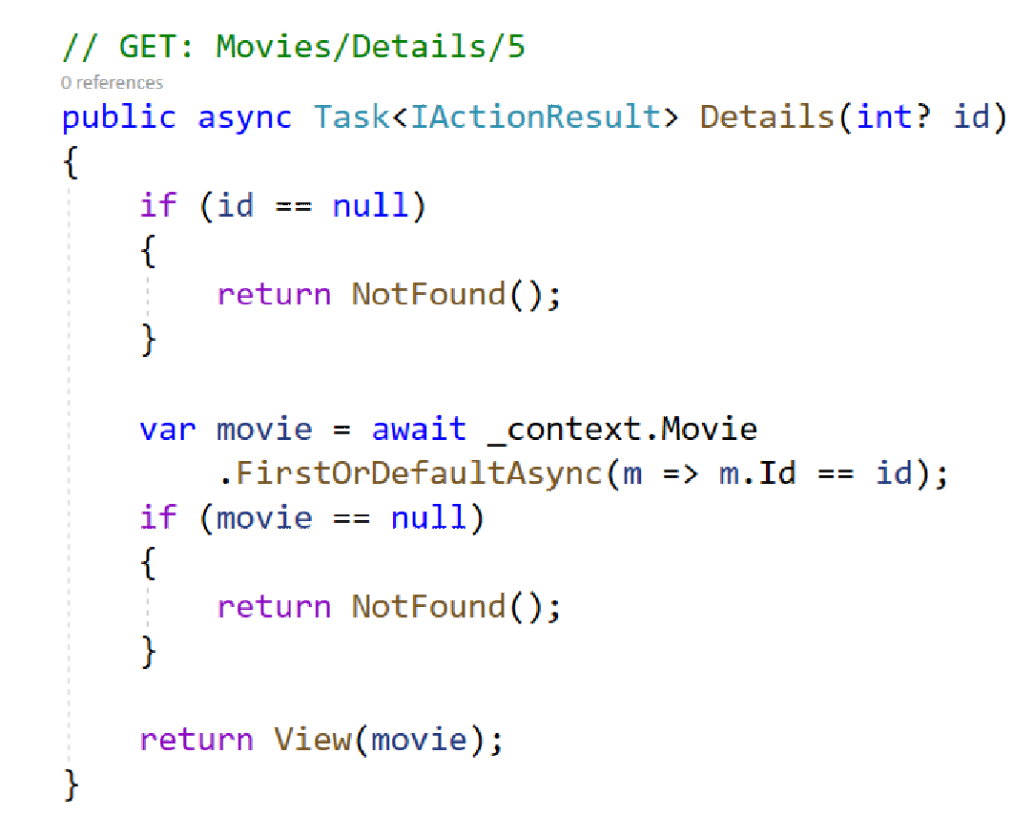
Strongly typed models and the @model directive
Разгледайте генерирания Details метод във файла Controllers/MoviesController.cs:
MoviesController
Action Details
Параметърът id обикновено се предава като маршрутни данни. Например https: // localhost: 5001/movies/details/5
Id 5

Slide 4
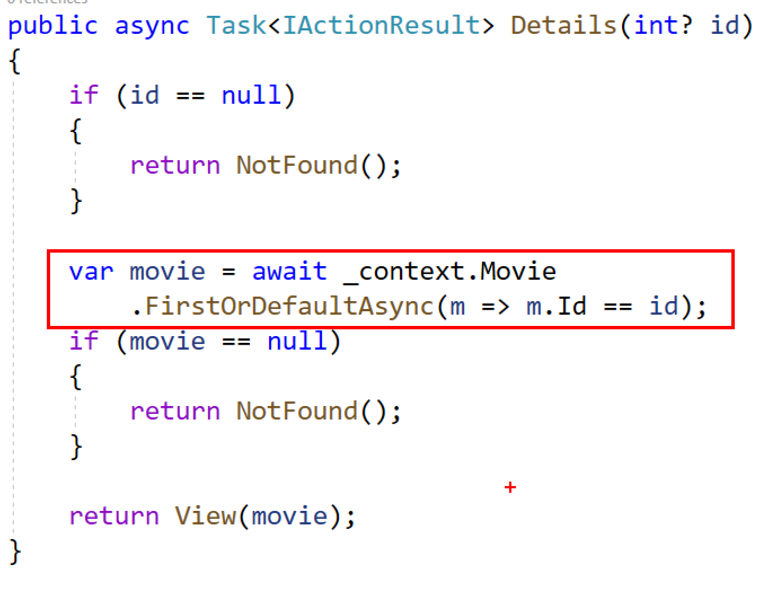
Strongly typed models and the @model directive
Id параметърът може да бъде предаден и като низ чрез зявка (в query string).Например: https://localhost:5001/movies/details?id=5
Параметърът id се дефинира като nullable тип (int?) В случаите, когато стойността на id не е предоставена.
На метода FirstOrDefaultAsync се подава ламбда израз за избор на филмови обекти (entities), които съответстват на данните за маршрута или стойността на низа на заявката.
Ако се намери филм, инстанция от Movie модела се предава на Details изгледа:

Slide 5
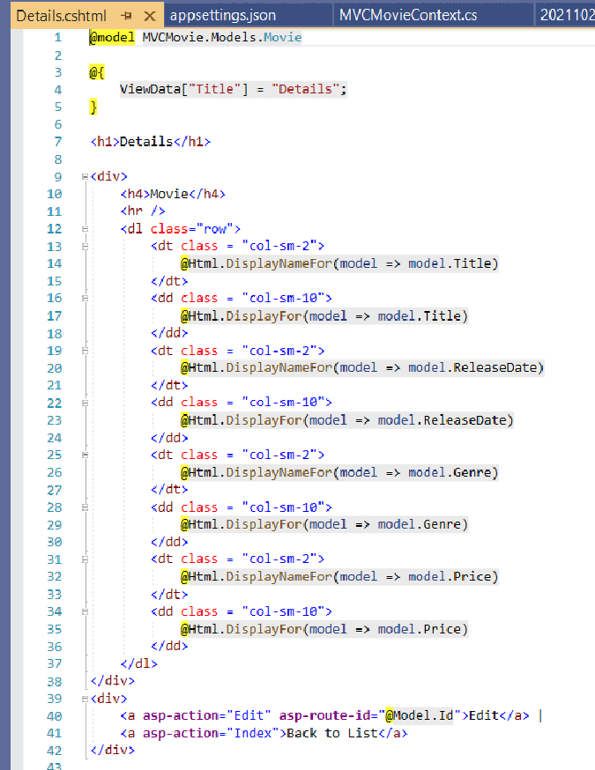
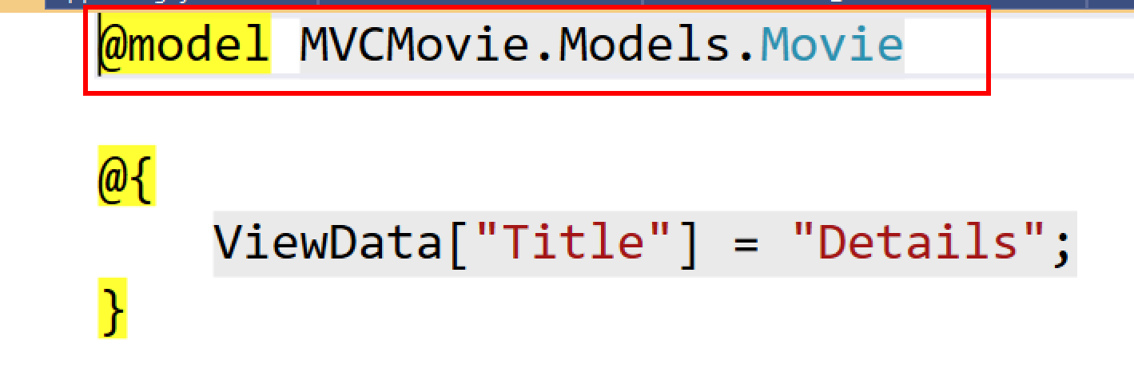
Strongly typed models and the @model directive
Разгледайте съдържанието на файла Views/Movies/Details.cshtml :
@model директивата в горната част на файла за изглед определя типа обект, който изгледът очаква.
Когато MoviesController беше създаден, беше включен следният @model statement:

Slide 6
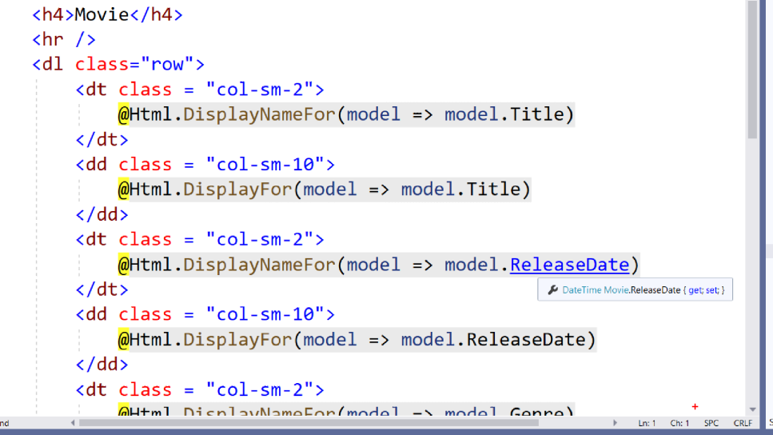
Strongly typed models and the @model directive
Тази директива @model позволява достъп до филма, който контролерът е предал на изгледа.
Обектът Model е силно типизиран. Например в изгледа Details.cshtml кодът предава всяко поле на филм на DisplayNameFor и DisplayFor HTML Helpers със силно типизираният обект Model.
Create и Edit методите и изгледите също си предават Movie Model обект.

Slide 7
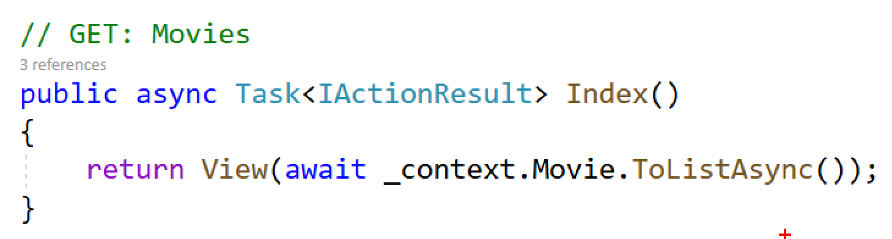
Strongly typed models and the @model directive
Разгледайте изгледа Index.cshtml и метода Index в контролера MoviesController.
Кодът създава обект List, когато извиква метода View.
Кодът предава този списък с филми от метода на действие Index към изгледа:

Slide 8
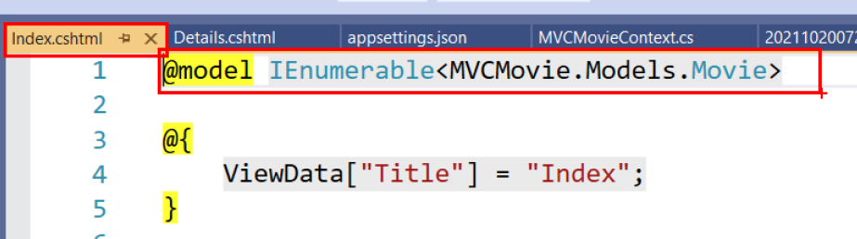
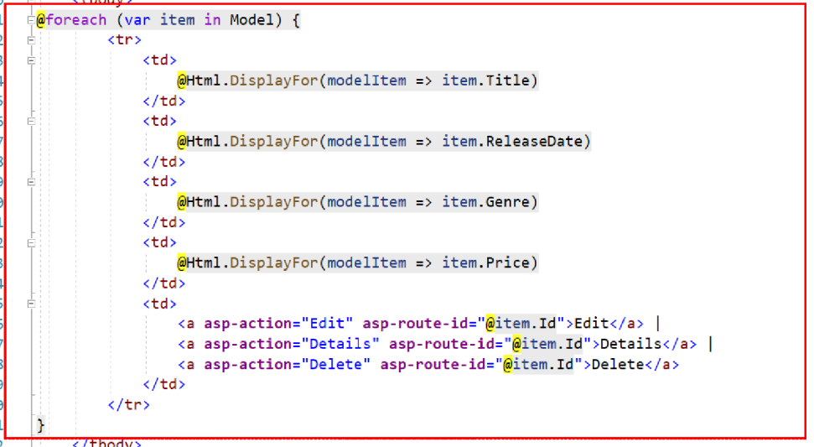
Strongly typed models and the @model directive
Когато MoviesController е създаден, scaffolding включва следният @model statement в горната част на файла Index.cshtml :
Директивата @model позволява достъп до списъка с филми, които контролерът е предал на изгледа, като използва обект Model, който е силно типизиран.
Например, в изгледа Index.cshtml, кодът преминава през филмите с оператор foreach над strongly typed обектa Model:

Slide 9
Strongly typed models and the @model directive
Тъй като обектът Model е силно типизиран като IEnumerable <Movie> обект, всеки елемент в цикъла се въвежда като Movie.
Наред с други предимства, компилаторът валидира типовете, използвани в кода.

Slide 10
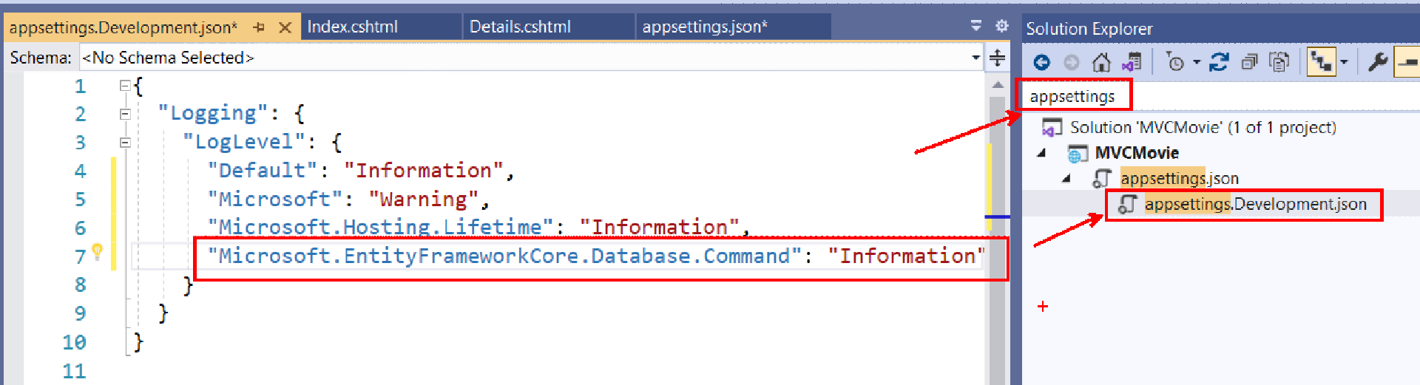
SQL регистриране на Entity Framework Core
Конфигурацията за регистриране обикновено се предоставя от секцията Logging в appsettings.{Environment}.json файлове.
За да регистрирате SQL statement, добавете „Microsoft.EntityFrameworkCore.Database.Command“: „Information“ към файла appsettings.Development.json:

